Slide 1
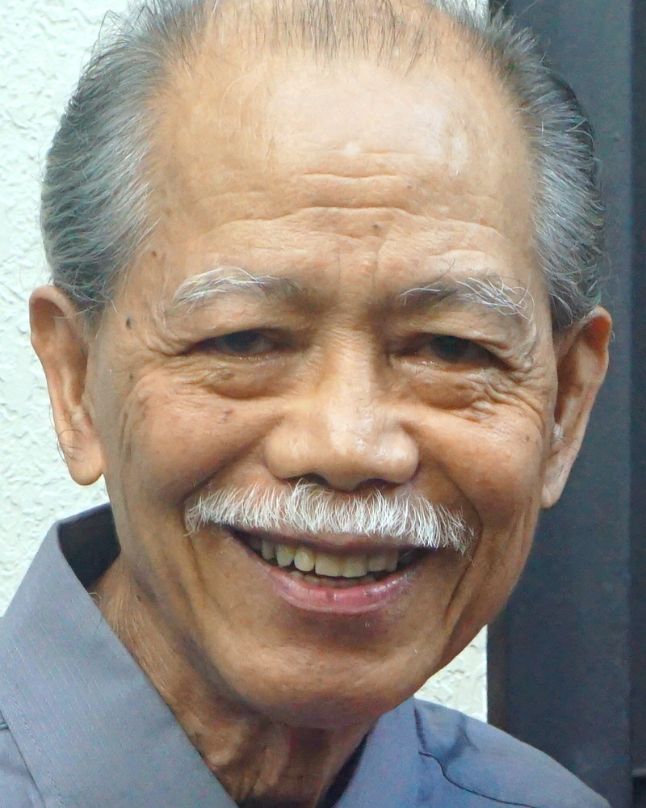
Adult Bible Study Guide
Oct • Nov • Dec 2022
Teacher’s Preview
powerpoint presentation designed by claro ruiz vicente
Notes:
“At malalaman ninyo ang katotohanan, at ang katotohanan ang magpapalaya sa inyo” (Juan 8:32 FSV).

Slide 2
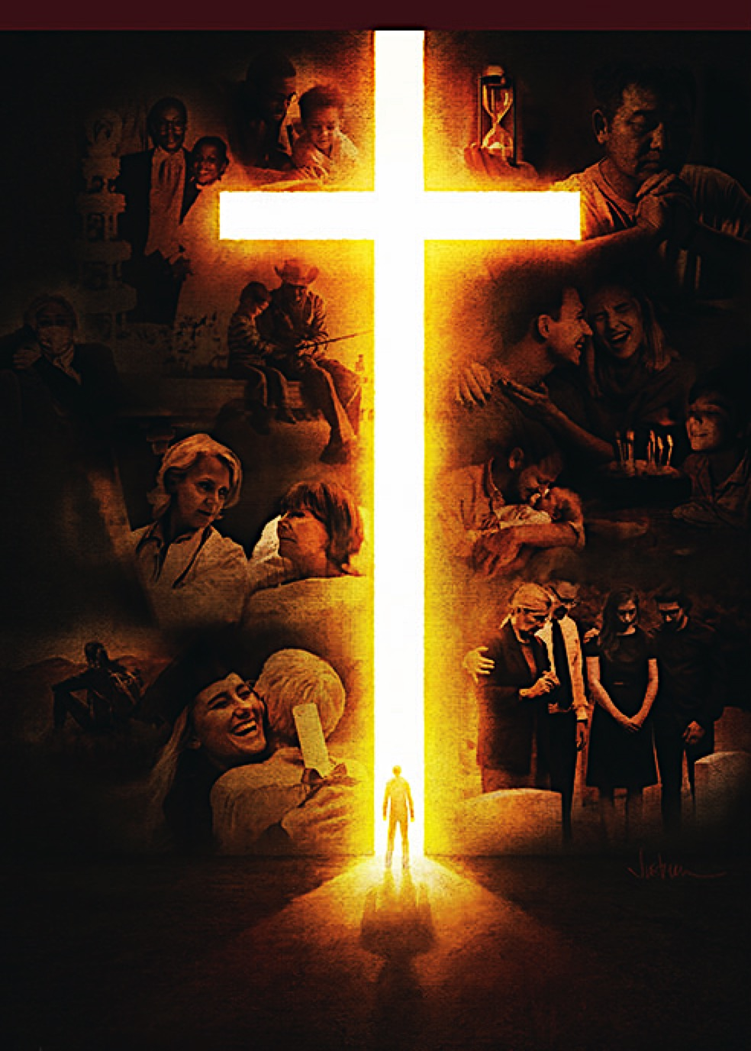
Alberto R. Timm
Principal Contributor
Notes:
Sa Kamatayan, Pag-aagaw-buhay, at ang Kinabukasang Pag-asa.

Slide 3
Summary
On Death and Dying: Our Future Hope
We will explore the painful subject of death
but through the lens of the hope offered us through Jesus.
Notes:
Buod. Sa Kamatayan at Nag-aagaw-buhay: ang Kinabukasang Pag-asa. Ating sasaliksikin ang mahirap na paksa ng kamatayan ngunit sa pamamagitan ng lente ng pag-asang iniaalok sa atin sa pamamagitan ni Jesus.

Slide 4
On Death, Dying, and the Future Hope
Contents
1 Rebellion in a Perfect Universe
2 Death in a Sinful World
3 Understanding Human Nature
4 The Old Testament Hope
5 Resurrections Before the Cross
6 He Died for Us
7 Christ’s Victory Over Death
8 The New Testament Hope
9 Contrary Passages?
10 The Fires of Hell
End-Time Deceptions
12 The Biblical Worldview
13 The Judging Process
14 All Things New
Notes:
Pang-apat na Liksyon

Slide 5
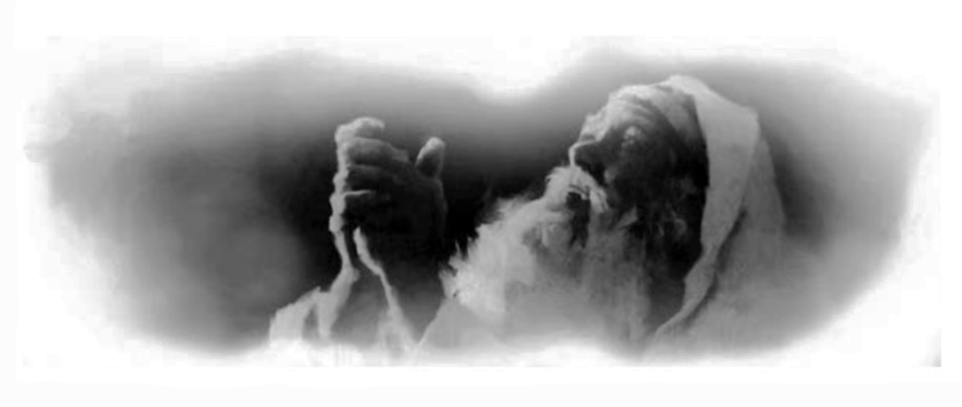
On Death, Dying, and the Future Hope
Lesson 4, October 22, 2022
The Old Testament Hope
Notes:
Ang Pag-asa sa Lumang Tipan

Slide 6
The Old Testament Hope
This Week
We will reflect on how the notion of the final resurrection
unfolded in Old Testament times,
with special focus on the
statements of Job,
some psalmists, and
the prophets Isaiah and Daniel.
Notes:
Sa Linggong Ito. Ating pag-iisipan kung paano ang palagay sa pangwakas na muling pagkabuhay ay lumilitaw sa panahon ng Lumang Tipan, na may natatanging pagpokus sa mga pahayag ni Job, ilang mga mang-aawit, at ang mga propetang sina Isaias at Daniel.

Slide 7
The Old Testament Hope
Key Text
Hebrews 11:17, 19 NKJV
“By faith Abraham, when put to the test, offered up Isaac. He who had received the promises was ready to offer up his only son.... He considered the fact that God is able even to raise someone from the dead—and figuratively speaking, he did receive him back.”
Notes:
Susing Talata. “Sa pamamagitan ng pananampalataya, nang subukin si Abraham, ay kanyang inihandog si Isaac. Siya na tumanggap ng mga pangako ay handang maghandog ng kanyang bugtong na anak.... Itinuring niya na maging mula sa mga patay ay maaaring buhayin ng Diyos ang isang tao, at sa matalinghagang pananalita, siya’y muli niyang tinanggap.” (Hebreo 11:17, 19).

Slide 8
The Old Testament Hope
Sabbath Afternoon, October 15
Even without beginning to understand the supernatural origin of life, we know that God brought life into existence from non-life through the power of His word.
So, if God was able to create life on earth the first time from nothing (Latin ex nihilo), why should we doubt His capacity to re-create human life and to restore its original identity?
Notes:
Sabbath ng Hapon, Oktubre 15. Kahit hindi pa nauunawaan ang sobrenatural na pasimula ng buhay, alam natin na pinairal ng Diyos ang buhay mula walang-buhay sa pamamagitan ng Kanyang salita. ¶ Kaya, kung ang Diyos ay kayang maglalang ng buhay sa lupa sa umpisa mula sa wala (Latin ex nihilo), bakit natin dapat pagdudahan ang Kanyang kakayahang likhaing-muli ang buhay ng tao at upang ibalik ang orihinal na pagkakakinlanlan nito?

Slide 9
Sunday, October 16
I Shall See God
“For I know that my Redeemer lives,
and He shall stand at last on the earth;
and after my skin is destroyed, this I know, that in my flesh I shall see God,
whom I shall see for myself, and my eyes shall behold, and not another.
How my heart yearns within me!”
(Job 19:25–27).
Notes:
Makikita Ko ang Diyos. “Sapagkat nalalaman ko na ang aking Manunubos ay nabubuhay, at sa wakas siya’y tatayo sa lupa; at pagkatapos na masira nang ganito ang aking balat, gayunma'y makikita ko ang Diyos sa aking laman, na aking makikita sa aking tabi, at mamamasdan ng aking mga mata, at hindi ng iba. Ang aking puso ay nanghihina sa loob ko!” (Job 19:25–27).

Slide 10
Sunday, October 16
I Shall See God
Job was “blameless, upright, feared God and shunned evil” (Job 1:1). Even so, God allowed Satan to afflict him—
• Physically, ravaged by painful disease
• Materially, lost livestock, properties
• Household, lost servants, own children
• Emotionally, friends accused him; his own wife stated, “ ‘Curse God and die!’ ”
Notes:
Si Job ay “ay walang kapintasan, matuwid, may takot sa Diyos at lumalayo sa kasamaan” (Job 1:1). Kahit gayon, pinahintulutan ng Diyos si Satanas upang saktan siya— • Sa pisikal, pininsala nang makirot na karamdaman • Sa materyal, nawala ang mga alagang hayop at ari-arian • Sambahayan, nawala ang mga lingkod, sariling mga anak • Sa emosyon, inakusahan ng mga kaibigan, sinabi ng misis niya, “ ‘Sumpain mo ang Diyos at mamatay!’ ”

Slide 11
Sunday, October 16
I Shall See God
What a glorious hope in the midst of such a tragedy!
Job could still anticipate the day when he would rise from the dead and behold his beloved Redeemer.
Job had to claim this promise by faith.
Notes:
Ano ngang maluwalhating pag-asa sa kalagitnaan ng gayong isang trahedya! Inaasam pa rin ni Job ang araw nang pagbangon niya mula sa patay at makikita ang kanyang minamahal na Tagapagtubos. ¶ Kailangan ni Job na angkinin ang pangakong ito sa pamamagitan ng pananampalataya.

Slide 12
Monday, October 17
From the Power of the Grave
Psalm 49 speaks about the false confidence of the foolish “who trust in their wealth and boast in the multitude of their riches” (Ps. 49:6).
But the foolish forget that their honor vanishes and that they perish just as the beasts do “Like sheep they are laid in the grave; death shall feed on them...” (v. 14).
Notes:
Lunes, Oktubre 17. Mula sa Kapangyarihan ng Libingan. Nagsasalita ang Awit 49 tungkol sa maling kompiyansa ng mga hangal na “nagtitiwala sa kanilang kayamanan (Awit 49:6). ¶ Subalit ang hangal ay nakakalimutan na ang kanilang dangal ay nawawala at sila’y mamamatay gaya ng mga hayop “Gaya ng tupa ay para sa Sheol sila nakatalaga, ang kamatayan ay magiging pastol nila...” (tal. 14).

Slide 13
Monday, October 17
From the Power of the Grave
The psalmist points out that both the fool and the wise die, leaving “their wealth to others” (Ps. 49:10). But there is a radical contrast between them. On one side are the fools who perish, even though trying to find assurance in their own transient possessions and accomplishments.
The psalmist points out that both the fool and the wise die, leaving “their wealth to others” (Ps. 49:10). But there is a radical contrast between them.
The psalmist points out that both the fool and the wise die, leaving “their wealth to others” (Ps. 49:10).
Notes:
Nagpapakita ang mang-aawit na parehong ang hangal at ang pantas ay namamatay, iniiwan ang “kanilang yaman sa iba” (Awit 49:10). Subalit may isang labis na kaibhan sa pagitan nila. ¶ Sa isang banda ay ang mga hangal na mamamatay, kahit bagaman nagsisikap na makasumpong ng katiyakan sa sarili nilang pansamantalang mga pag-aari at nagampanan.

Slide 14
Monday, October 17
From the Power of the Grave
In contrast, the wise behold, beyond the human saga and the prison of the grave, the glorious reward that God has reserved for them (1 Pet. 1:4).
With this perception in mind, the psalmist could say with confidence, “But God will redeem my soul from the power of the grave, for He shall receive me” (Ps. 49:15).
Notes:
Bilang kakaiba, ang pantas ay nakikita, lagpas sa karanasan ng tao at ang bilangguan ng libingan, ang maluwalhating gantimpala na inilalaan ng Diyos para sa kanila (1 Pedro 1:4). ¶ Kasama nitong pananaw sa kanilang pag-iisip, masasabing may kompiyansa ng mang-aawit, “Ngunit tutubusin ng Diyos ang aking kaluluwa mula sa kapangyarihan ng Sheol, sapagkat ako’y tatanggapin niya (Awit 49:15).

Slide 15
Monday, October 17
From the Power of the Grave
This is not suggesting that at the
time of death, the soul fly
immediately into heaven.
It is simply saying that he would not remain forever in the grave.
A time would come when God would redeem him from death and take him to heaven.
Notes:
Hindi ito nagmumungkahi na sa oras ng kamatayan, ang kaluluwa ay agad lumilipad patungo sa langit. ¶ Simpleng sinasabi nito na hindi siya mananatili sa libingan magpakailanman. ¶ Isang panahon ang darating na ang Diyos ay tutubusin Siya mula sa kamatayan at dadalhin siya sa langit.

Slide 16
Monday, October 17
From the Power of the Grave
The certainty of the future resurrection is depicted, bringing hope, assurance, and meaning
to this present existence.
So, the WISE will receive a far more glorious and everlasting reward than what the FOOLISH could gather for themselves during this short life.
Notes:
Ang katiyakan ng kinabukasang muling pagkabuhay ay inilalalarawan ,nagdadala ng pag-asa, katiyakan, at kahulugan dito sa kasalukuyang pag-iral. ¶ Kaya, ang pantas ay tatanggap ng isang higit na mas maluwalhati at walang-katapusang gantimpala kaysa kung ano ang maiipon ng hangal para sa sarili sa panahon nitong maiksing buhay.

Slide 17
Tuesday, October 18
“From the Depths of the Earth”
“You, who have shown me great and severe troubles, shall revive me again, and bring me up again from the depths of the earth” (Ps. 71:20).
Amid his trials, David finds comfort and assurance in recalling how God had cared for him in the past. (1) God had upheld him from birth; had taken him out of his mother’s womb (v. 6).
Notes:
Martes, Oktubre 18. “Mula sa mga Kalaliman ng Lupa.” “Ikaw na nagpakita sa akin ng maraming matitinding kabagabagan, ang sa akin ay muling bubuhay; mula sa mga kalaliman ng lupa, ay muli mo akong ibabangon.” (Mga Awit 71:20). ¶ Sa gitna ng kanyang mga pagsubuk, nakakasumpong si David ng kaaliwan at katiyakan sa paggugunita kung paano nangalaga ang Diyos para sa kanya sa nakaraan. ¶ (1) Ipinagmalasakit siya ng Diyos mula sa pagkapanganak; inilabas siya mula sa sinapupunan ng kanyang ina (tal. 6).

Slide 18
Tuesday, October 18
“From the Depths of the Earth”
(2) Then, he acknowledges that God had taught him from his youth (Ps. 71:17).
With the certainty that God was his rock and his fortress, David pleads with Him, “Be my strong refuge, to which I may resort continually” (v. 3).
Notes:
(2) Pagkatapos, kinilala niya na tinuruan siya ng Diyos mula sa kanyang pagkabata (Awit 71:17). ¶ Kasama ang katiyakang ang Diyos ay kanyang malaking bato at tanggulan, nakiusap si David sa Kanya, “Ikaw sa akin ay maging bato...na lagi kong paroroonan (tal. 3).

Slide 19
Tuesday, October 18
“From the Depths of the Earth”
“Do not cast me off in the time of old age; do not forsake me when my strength fails” (Ps. 71:9).
“O God, do not be far from me; O my God, make haste to help me!”
(v. 12).
Notes:
“Huwag mo akong itakuwil sa panahon ng katandaan; huwag mo akong pabayaan kapag nauubos na ang aking kalakasan” (Awit 71:9). ¶ “O Diyos, huwag kang maging malayo sa akin; O Diyos ko, magmadali kang tulungan ako!” (tal. 12).

Slide 20
Tuesday, October 18
“From the Depths of the Earth”
The expression “from the depths of the earth” is primarily figurative speech, but also hints at a physical resurrection.
What’s important to grasp is that, whatever our situation, God is there, He cares, and ultimately, our hope isn’t found in this life but in the life to come—the eternal life we have in Jesus after our resurrection at His return.
Notes:
Ang pagpapahayag na “Mula sa mga kalaliman ng lupa” ay pangunahing talinghaga, ngunit nagpapahiwatig din sa isang pisikal na muling pagkabuhay. ¶ Ang mahalaga upang maunawaan ay na, anuman ang ating kalagayan, naroroon ang Diyos, nagmamahal Siya, at sa katapusan, ang ating pag-asa ay hindi masusumpungan sa buhay na ito kundi sa buhay na darating—ang walang-hanggang buhay na mayroon tayo kay Jesis pagkatapos ng ating muling pagkabuhay sa Kanyang pagbabalik.

Slide 21
Wednesday, October 19
“Your Dead Shall Live”
“They are dead, they will not live; they are deceased, they will not rise. There-fore You have punished and destroyed them, and made all their memory to pe-rish” (Isa. 16:14). “Your dead shall live; to- gether with my dead body they shall arise. Awake and sing, you who dwell in dust; for your dew is like the dew of herbs, and the earth shall cast out the dead” (v. 19).
“They are dead, they will not live; they are deceased, they will not rise. There-fore You have punished and destroyed them, and made all their memory to pe-rish” (Isa. 26:14).
Notes:
Miyerkules, Oktubre 19. “Ang Iyong mga Patay ay Mabubuhay.” “Sila’y patay, sila’y hindi mabubuhay; sila’y mga lilim, sila’y hindi babangon. Kaya’t iyong dinalaw at winasak sila, at pinawi mo ang lahat ng alaala nila.(Isaias 16:14). ¶ “Ang iyong mga patay ay mabubuhay; ang kanilang mga katawan ay babangon. Magsigising at magsiawit sa kagalakan, kayong naninirahan sa alabok! Sapagkat ang iyong hamog ay hamog na makinang, at sa lupain ng mga lilim ay hahayaan mong bumagsak ito” (tal. 19).

Slide 22
Wednesday, October 19
“Your Dead Shall Live”
The hope of the resurrection is broadened significantly.
While previous biblical allusions to the resurrection were expressed more from personal perspectives (Job 19:25–27, Ps. 49:15, Ps. 71:20), the prophet Isaiah speaks of it as including both himself and the covenantal community of believers (Isa. 26:19).
Notes:
Ang pag-asa ng muling pagkabuhay ay buong makahulugang napalawak. ¶ “Samantalang ang mga naunang pagpapahiwatig sa Biblia sa muling pagkabuhay ay naihayag pa mula sa personal na pananaw (Job 19:25–27, Ps. 49:15, Ps. 71:20), nagsasalita ang propeta Isaias tungkol dito na pinagsasama kapwa ang sarili at ang nakikipagtipang komyunidad ng mananampalataya (Isaias 26:19).

Slide 23
Wednesday, October 19
“Your Dead Shall Live”
The righteous dead will be raised from death to receive their blessed reward.
In Isaiah 26 we find the following words: “Your dead shall live; together with my dead body they shall arise. Awake and sing, you who dwell in dust; for your dew is like the dew of herbs, and the earth shall cast out the dead” (v. 19).
The righteous dead will be raised from death to receive their blessed reward.
In Isaiah 26 we find the following words:
Notes:
Ang matuwid na patay ay babangunin mula sa kamatayan upang tanggapin ang kanilang pinagpalang gantimpala. ¶ Sa Isaias 26 ay masusumpungan natin ang mga sumusunod na mga salita: ¶ “Ang iyong mga patay ay mabubuhay; ang kanilang mga katawan ay babangon. Magsigising at magsiawit sa kagalakan, kayong naninirahan sa alabok! Sapagkat ang iyong hamog ay hamog na makinang, at sa lupain ng mga lilim ay hahayaan mong bumagsak ito. (tal. 19).

Slide 24
Thursday, October 20
Those Who Sleep in the Dust
Daniel 12:1 refers to Michael, “ ‘the great prince,’ ” whose identification has been much disputed.
Because each of the great visions in the book of Daniel culminates with the manifestation of Christ and His kingdom, the same should be the case in regard to this specific passage.
Notes:
Huwebes, Oktubre 20. Mga Natutulog sa Alabok. Ang Daniel12:1 ay tumutukoy kay Miguel, “ ‘ang dakilang pinuno,’ ” na ang pagkakakilanlan ay malimit na pinagtatalunan. ¶ Dahil bawat isa sa malalaking pangitain sa aklat ng Daniel ay lumulundo sa pagpapakita ni Cristo at ang Kanyang kaharian, ganun din ang dapat na kalagayan tungkol sa tiyak na siping ito.

Slide 25
Thursday, October 20
Those Who Sleep in the Dust
In the book of Daniel we find allusions to the same Divine Being as “the Prince of the host” (Dan. 8:11), “ ‘the Prince of princes’ ” (v. 25), “ ‘Messiah the Prince’ ” (Dan. 9:25), and finally as “ ‘Michael, the great prince’ ” (Dan. 12:1).
So, we should identify Michael also as Christ.
Notes:
Sa aklat ni Daniel ay masusumpugan natin ang mga pahiwatig sa kaparehong Banal na Katauhan bilang “ang Pinuno ng hukbo” (Dan. 8:11), “ ‘Pinuno ng mga pinuno’ ” (tal. 25), “ ‘Mesiyas, na pinuno’ ” (Dan. 9:25), at pangwakas bilang “ ‘Miguel, ang dakilang pinuno’ ” (Dan. 12:1). ¶ Kaya, dapat nating kilalanin si Miguel na bilang si Cristo rin.

Slide 26
Thursday, October 20
Those Who Sleep in the Dust
The Old Testament passages considered (Job 19:25–27, Ps. 49:15, 71:20, Isa. 26:19) all speak of the resurrection of righteous people. But Daniel 12 speaks of a resurrec- tion of both the righteous and unright-eous. When Michael stands up,“ ‘many of those who sleep in the dust of the earth shall awake, some to everlasting life, some to...everlasting contempt’ ” (v. 2).
The Old Testament passages considered (Job 19:25–27, Ps. 49:15, 71:20, Isa. 26:19) all speak of the resurrection of righteous people. But Daniel 12 speaks of a resurrec- tion of both the righteous and unright-eous.
The Old Testament passages considered (Job 19:25–27, Ps. 49:15, 71:20, Isa. 26:19) all speak of the resurrection of righteous people.
Notes:
Ang mga isinaalang-alang na mga sipi sa Lumang Tipan (Job 19:25–27, Ps. 49:15, 71:20, Isa. 26:19) ay lahat nagsasalita tungkol sa muling pagkabuhay ng mga matutuwid na tao. ¶ Ngunit nagsasalita ang Daniel 12 ng isang muling pagkabuhay ng dalawang matuwid at makasalanan. ¶ Nang tumindig si Miguel, “ ‘Marami sa mga natutulog sa alabok ng lupa ay magigising, ang iba’y tungo sa buhay na walang hanggan, at ang iba'y tungo sa...walang hanggang paghamak. (tal. 2).

Slide 27
Those Who Sleep in the Dust
The Great Controversy 637
All who have died in the faith of the third angel’s message come forth from the tomb glorified.... ‘ They also which pierced Him’ (Rev. 1:7), those that mocked and derided Christ’s dying ago-nies, and the most violent opposers of His truth and His people, are raised to be-hold Him in His glory and to see the ho-nor placed upon the loyal and obedient.”
“All who have died in the faith of the third angel’s message come forth from the tomb glorified....
Notes:
The Great Controversy 637 “Lahat ng mga namatay sa pananampalataya sa pabalita ng ikatlong anghel ay babangong naluwalhati mula sa libingan.... ¶ ‘Sila rin na mga umulos sa kanya” (Apocalipsis 1:7), yung mga nanglibak at tumuya sa naghihingalong paghihirap ni Cristo, at ang pinakamararahas na tagasalungat ng Kanyang katotohanan at Kanyang bayan, ay binuhay upang makita Siya sa Kanyang kaluwalhatian at upang makita ang parangal na ibinigay sa mga tapat at masunurin.”

Slide 28
Friday, October 21
Further Thought
“The Life-giver will call up His purchased possession in the first resurrection, and until that trium-phant hour, when the last trump shall sound and the vast army shall come forth to eternal victory, every sleeping saint will be kept in safety and will be guarded as a precious jewel, who is known to God by name.
Notes:
Biyernes, Oktubre 7. Karagdagang Isipan “Ang Tagabigay-ng-buhay ay tatawagin ang Kanyang biniling pag-aari sa unang muling pagkabuhay, at hanggang sa matagumpay na oras, kapag ang huling trumpeta ay tutunog at ang malaking armi ay babangon tungo sa walang-hanggang tagumpay, lahat ng natutulog na mga banal ay maiingatan sa pagkaligtas at babantayan bilang isang mamahaling hiyas, na kilala sa Diyos sa pamamagitan ng pangalan.

Slide 29
Friday, October 21
Further Thought
By the power of the Saviour that dwelt in them while living and because they were partakers of the divine nature, they are brought forth from the dead.”
—Ellen G. White Comments, The SDA Bible Commentary 4:1143.
Notes:
Sa pamamagitan ng kapangyarihan ng Tagapagligtas na nanirahan sa kanila samantalang nabubuhay at dahil sila’y mga kasalo ng banal na likas, sila’y babangunin mula sa patay.”—Ellen G. White Comments, The SDA Bible Commentary 4:1143.

Slide 30
The Old Testament Hope
Outline for Teaching
1. Job’s Statements
Sun. “I Shall See God.” Job 19:26.
2. Some Psalmists’ Statements
a. Mon. From Grave’s Power. Ps. 49:15.
b. Tue. From Earth’s Depth. Ps. 71:20.
3. Two Prophets’ Statements
a. Wed. Dead Shall Live. Isa. 26:19.
b. Thu. Sleep in the Dust. Dan. 12:2.
Notes:
Balangkas para sa Pagtuturo.
Mga Pahayag ni Job
Linggo. “Makikita Ko ang Diyos.” Job 19:26.
(2) Mga Pahayag ng Ilang Mang-aawit
a. Lunes. Mula sa Kapangyarihan ng Libingan. Awit 49:15.
b. Martes. Mula sa Kalaliman ng Lupa. Awit 71:20.
(3) Mga Pahayag ng Dalawang Propeta
a. Miyerkules. Ang Patay ay Mabubuhay. Isaias 26:19.
b. Huwebes. Natutulog sa Alabok. Daniel 12:2.

Slide 31
Rebellion in a Perfect Universe
Presentation Record
1. PAA ‘77 Dev. 01 Oct 22 via Messenger chat room

